Slide 1
DRUGI SVJEDSKI RAT

Slide 2
sadržaj
Početak
Priča
Hitler
Posljedice

Slide 3
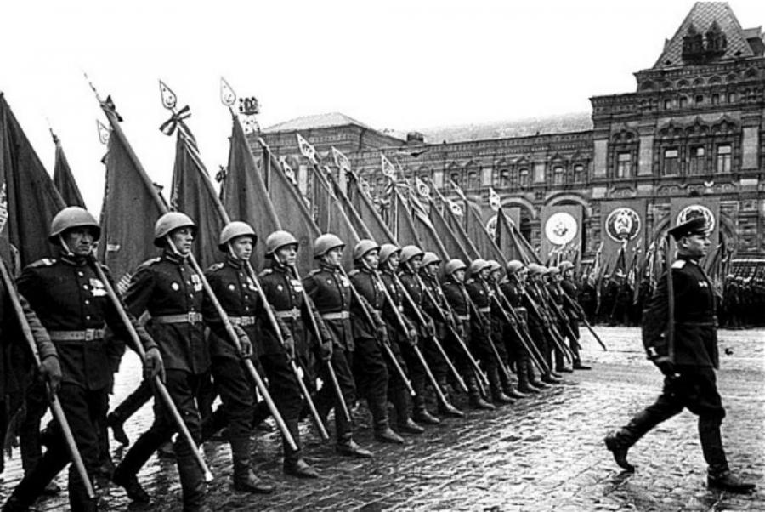
Početak
1.rujna 1939.-2. rujna 1945.
Vođen na tri kontinenta i svim svjedskim oceanima
Sudjelovale sve države svijeta
Započinje napadom Njemačke na Poljsku

Slide 4
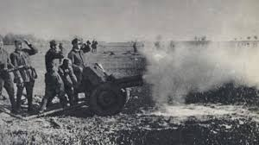
Drugi svjedski rat bio je najsmrtonosniji sukob u ljudskoj priči

Slide 8
Hitler
Političar,vođa Nacionalsocialističke njemačke radničke stranke
Nalogodavac i osmislitelj ratnih zločina i zločina protiv čovječanstva
Želio uspostaviti Novi svjedski poredak s njemačkom prevlašću u Europi
Rođen : 20. travnja 1889.
Umro: 30 travnja 1945. u zadnjim danima rata učinio samoubojstvo

Slide 9
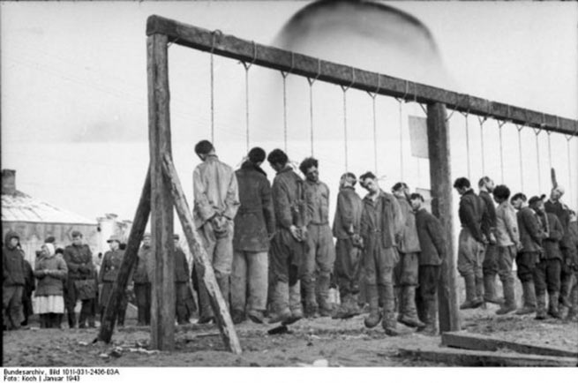
posljedice
85 milijuna ljudi ubijeno
Broj ranjenih je bio višestruko veći
Potpuni nestanak židova u Europi
Veliko uništenje :-cesta
-mostova
-željeznica
-telekomunikacijskih sistema
Ozbiljno smanjenje vlastitih industrijskih i drugih resursa

Slide 10
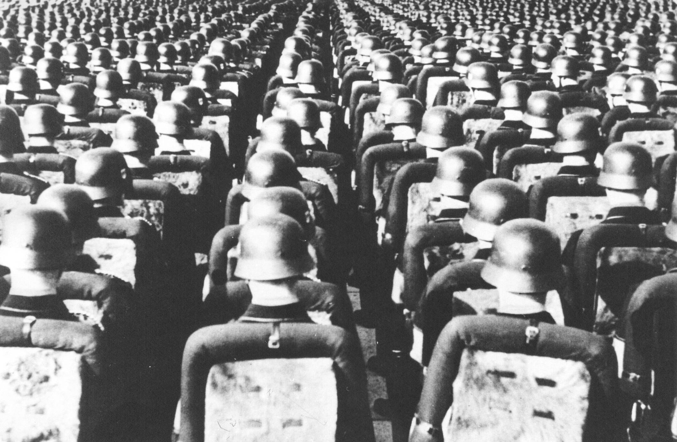
kraj

